Slide 1
Erstellung einer Risiko-Analyse im Rahmen einer Datenschutz-Folgenabschätzung mit Kreativmethode – ein Leitfaden
10.07.2025

Slide 2
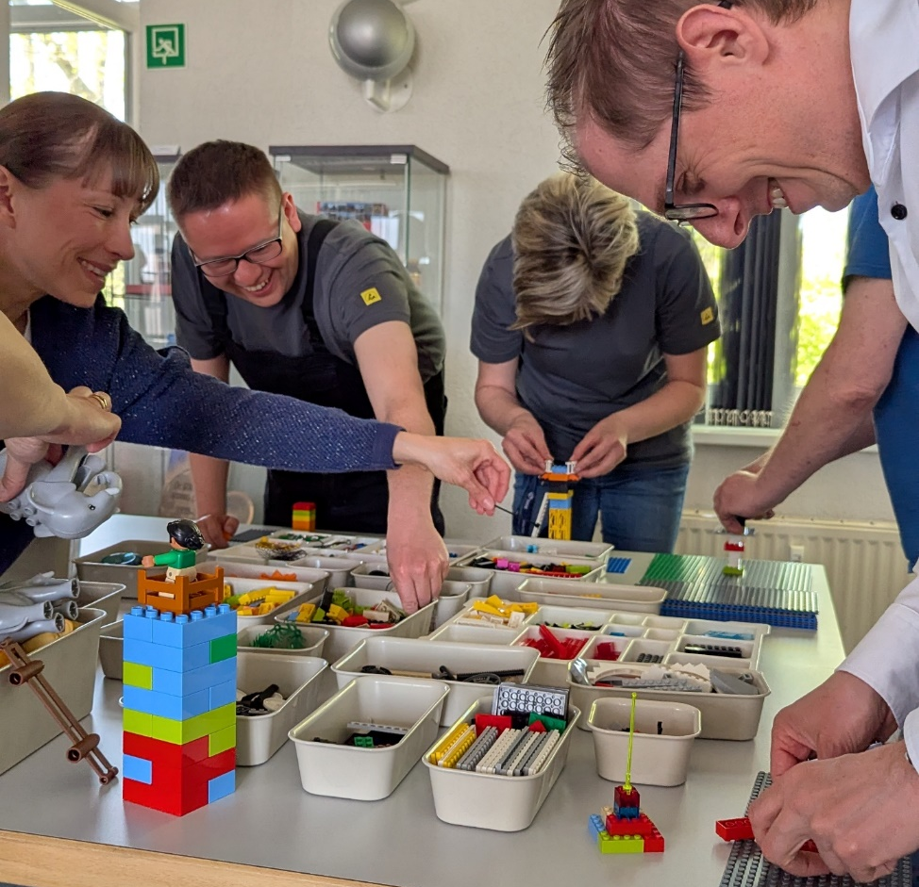


Partizipativ zur DSFA
LEGO® Serious Play® fördert Kommunikation, Perspektiven-vielfalt und praxisnahe Lösungen. Es handelt sich um eine innovative, wissenschaftlich fundierte Methode, bei der durch den Einsatz von LEGO-Steinen komplexe Themen sichtbar, greifbar und gemeinsam lösbar gemacht werden – spielerisch, aber mit ernsthaftem Ziel.
Auch rechtliche Fragen lassen sich partizipativ und kreativ bearbeiten
Problemstellung & Relevanz:
Eine Datenschutz-Folgenabschätzung ist ein Verfahren zur Analyse und Bewertung von Risiken für die Rechte und Freiheiten betroffener Personen bei der Verarbeitung personenbezogener Daten. Sie ist verpflichtend, wenn ein hohes Risiko besteht (Art. 35 DSGVO), zum Beispiel bei der Einführung datenbasierter Assistenzsysteme, die personenbezogene Daten erfassen.
Dieser Leitfaden richtet sich an Unternehmen, die im Zuge der Entwicklung (oder Implementierung) eines digitalen Tools, z.B. eines datenbasierten Assistenzsystems, eine Risiko-Analyse für eine Datenschutz-Folgenabschätzung durchführen möchten.
Zielgruppen: Alle, die mit dem System arbeiten oder davon betroffen sind
Bereiche: IT, Datenschutz, HR, Produktionsmitarbeitende, BR
Vorteil: Perspektivenvielfalt erhöht die Qualität der DSFA
Empfehlung: Buchung eines zertifizierten Coaches
Zielgruppen:
Wer sollte beteiligt werden?

Slide 3

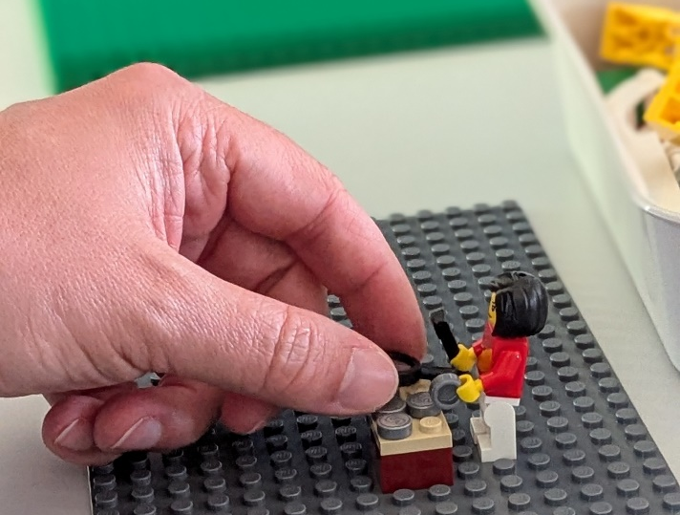
Datenschutz trifft Bauklötze
Schritt 1: Einstieg & Warm-up
Kurze Einführung in Datenschutz und DSFA
LEGO®-Übung und gegenseitige Vorstellung: Die Teilnehmenden bauen ein Modell zur eigenen Rolle im Unternehmen und stellen dieses vor
Schritt 2: Systemmodellierung
Die Teilnehmenden bauen individuell ein Modell eines potenziellen Risikos des geplanten Assistenzsystems am eigenen Arbeitsplatz aus persönlicher Sicht und stellen dieses anschließend den anderen vor
Fokus: Datenflüsse, Beteiligte, Schnittstellen
Schritt 3: Risikoanalyse
Die vorgestellten Risiken werden dokumentiert und anschließend besprochen
Fragestellungen: Wie wahrscheinlich ist das Eintreten des Risikos? Wie hoch wäre der Schweregrad?
Kreativworkshops mit LEGO® Serious Play® unterstützen die aktive Beteiligung der Mitarbeitenden am Prozess.
Schritt 4: Maßnahmen entwickeln
Gemeinsames Brainstorming und Dokumentation: Welche drei Maßnahmen könnte man treffen, um das jeweilige Risiko zu vermeiden?
Schritt 5: Reflexion & Transfer
Zusammenfassung: Was wurde gelernt? Welche Maßnahmen treffen wir für die Umsetzung des Assistenzsystems?
Weiterbearbeitung im Entwicklungsteam
„Mit jedem Baustein kommt ein neuer Gedanke.“

Slide 4

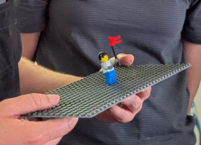

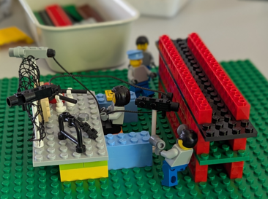
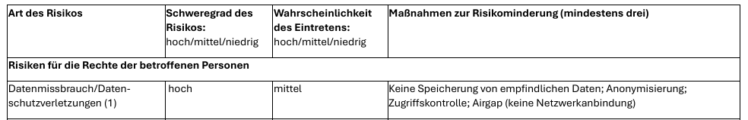
Anwendungsbeispiele
1
Beispiel für Aktivierung
^{Fragestellung:}
Welche Rolle habe ich im Unternehmen?
Bearbeitungszeit individuell: 5 Minuten
^{Vorstellungsrunde:}
die Teilnehmenden stellen ihr jeweils individuell angefertigtes LEGO-Szenario vor
^{5 min.}
^{1 min. p.P.}
2
Beispiel für Szenario zu Datenschutz-Risiko
^{Fragestellung:}
die Teilnehmenden bauen individuell ein LEGO-Szenario zu einem Risiko, welches sie im geplanten Assistenzsystem sehen
^{Vorstellungsrunde:}
Die Teilnehmenden stellen ihr jeweils individuell angefertigtes LEGO-Szenario vor, die beschriebenen Risiken werden dokumentiert
^{10 min.}
^{2 min. p.P.}
^{Impressum}
^{Herausgeber:}
Silicon Saxony e.V., Hochschule Mittweida
^{Redaktion:}
K. Meusinger, Dr. K. Müller-Eppendorfer,
^{C. Pietschmann, S. Gruß}
^{Bildnachweis:}
^{K. Meusinger, C. Pietschmann}
^{1. Auflage 2025}

Slide 5
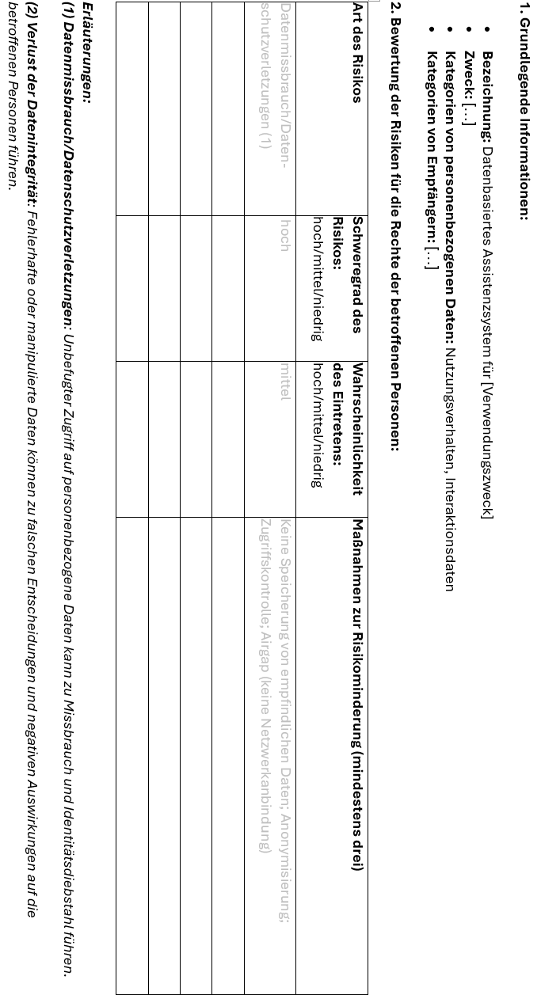



Musterformular
Risiko-Analyse für das datenbasierte Assistenzsystem […]

